Slide 1
下载
环境：http://pan.baidu.com/s/1kV8wrzh，密码：d9bh
demo：http://pan.baidu.com/s/1kVv5bIB，密码：2xlx

Slide 2
PHP与云计算 方向前置课 《PHP程序开发》

Slide 3
自我介绍
名字：张志敏
电话：15350554791
QQ：363787211
Email：363787211@qq.com

Slide 4
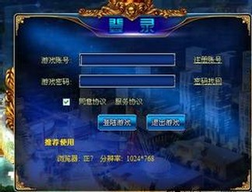
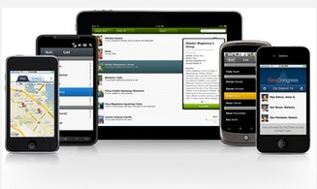
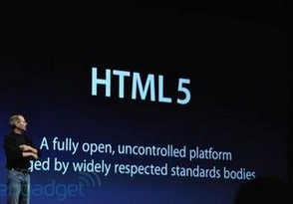


PHP未来发展空间
php的机会已经来临！
游戏--web化
app--html5化
互联网--移动化
商务--电子商务
软件--云服务化
Notes:
把握趋势，把握机会。

Slide 5
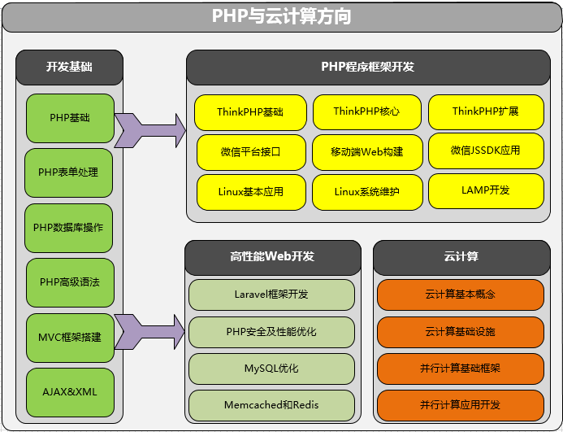

Slide 6
培养目标
运用PHP开发完成各种web应用程序
熟练掌握PHP常用开发框架
熟练应用主流PHP开源系统并能进行二次开发
LAMP平台的搭建、配置与维护
掌握云计算的基本概念及原理，能够熟练使用主流云平台的各种应用

Slide 7





Web架构
服务器端（Web后端）
客户端（Web前端）

Slide 8


Web前端
Web标准
结构标准：HTML、HTML5
样式标准：CSS
行为标准：W3C DOM、ECMAScript

Slide 9
Web后端
Web后端作用：
通过网络为前端提供程序、内容、数据以及进行业务逻辑处理、验证等
可选语言
JSP
PHP
.NET
Python
……
asp
Ruby

Slide 10
Web后端
PHP语言是构建互联网应用的后端最佳选择
跨平台
性能优越、稳定性强
语法简单、易于上手
丰富完善的技术扩展
LAMP平台成熟稳定、低成本构建

Slide 11

PHP可以做什么？
网站
Notes:
PHP通俗一点讲：就是做网站的，专门用于做动态网站的。

Slide 12
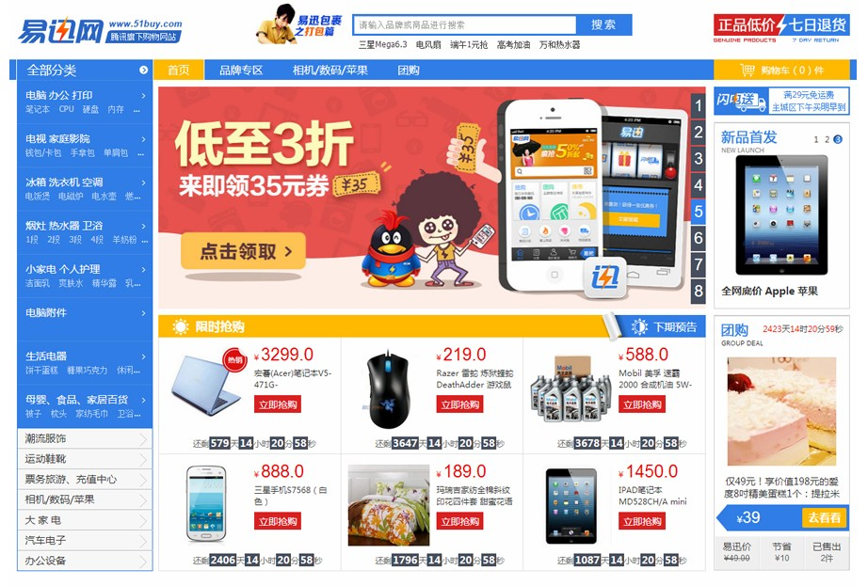
PHP可以做什么？
电子商务
Notes:
最大的电子商务系统：ECSHOP就是用PHP开发的。

Slide 13
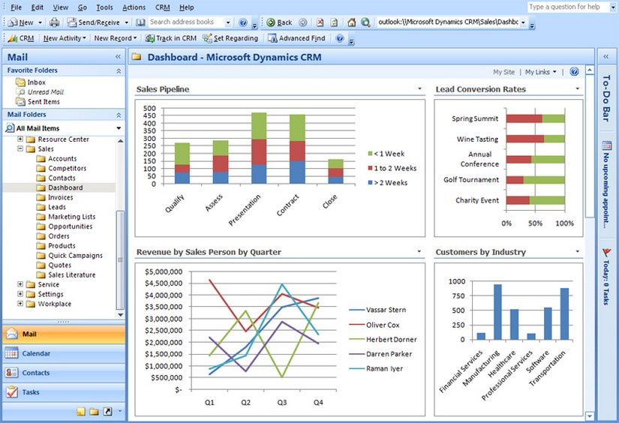
PHP可以做什么？
CRM管理系统
Notes:
全球最大的CRM客户管理系统就是用PHP写的。
SugarCRM 客户关系管理 http://www.sugarcrm.com

Slide 14
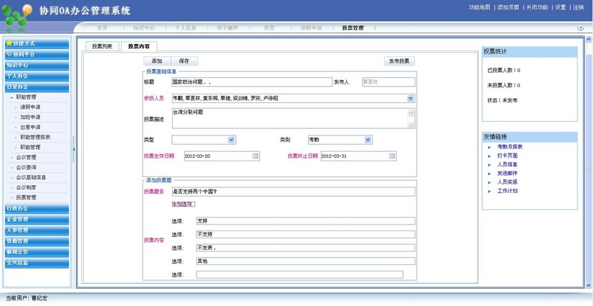
PHP可以做什么？
OA办公系统

Slide 15
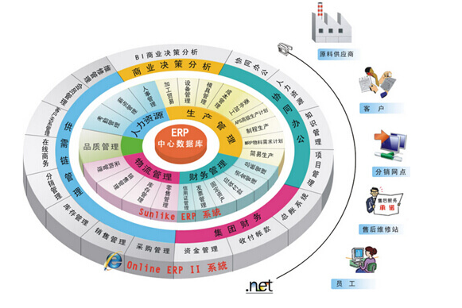
PHP可以做什么？
ERP系统
Notes:
企业资源计划

Slide 16
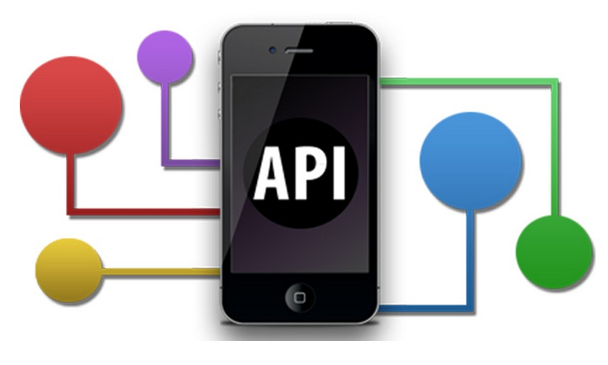
PHP可以做什么？
手机APP接口，API接口
Notes:
API：简单一点将就是负责手机和服务器之间的数据对接。

Slide 17

PHP可以做什么？
页游后台

Slide 18
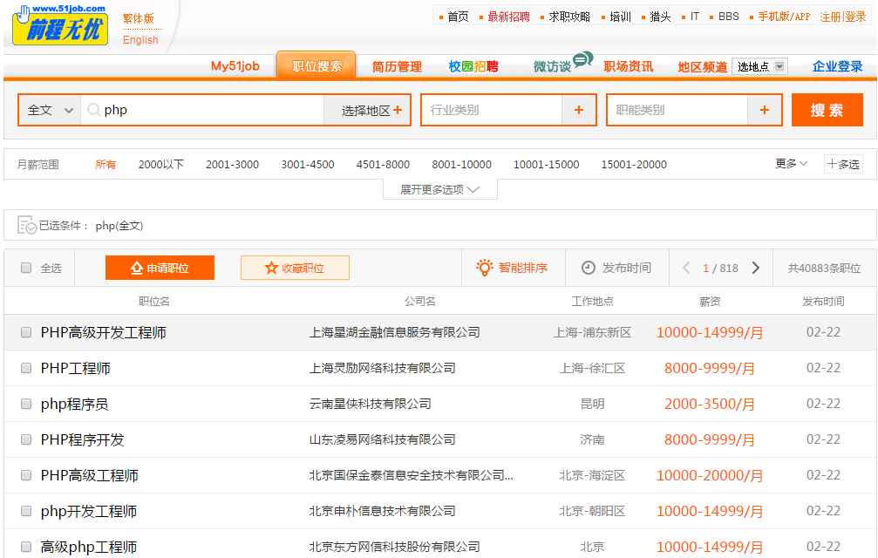
PHP的就业前景

Slide 19
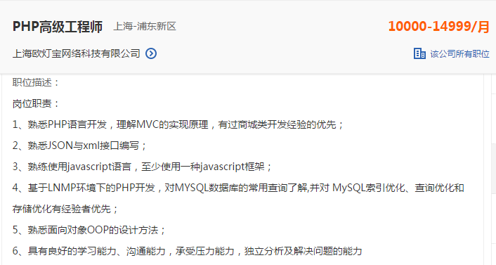
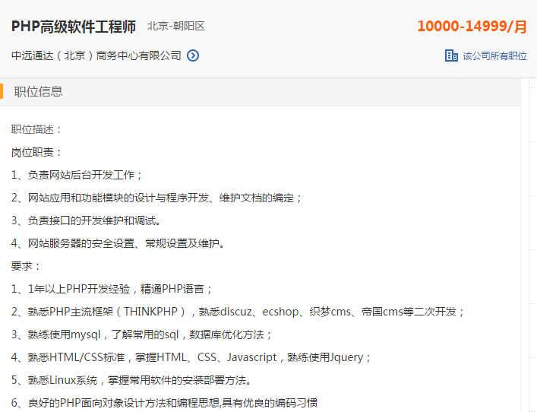
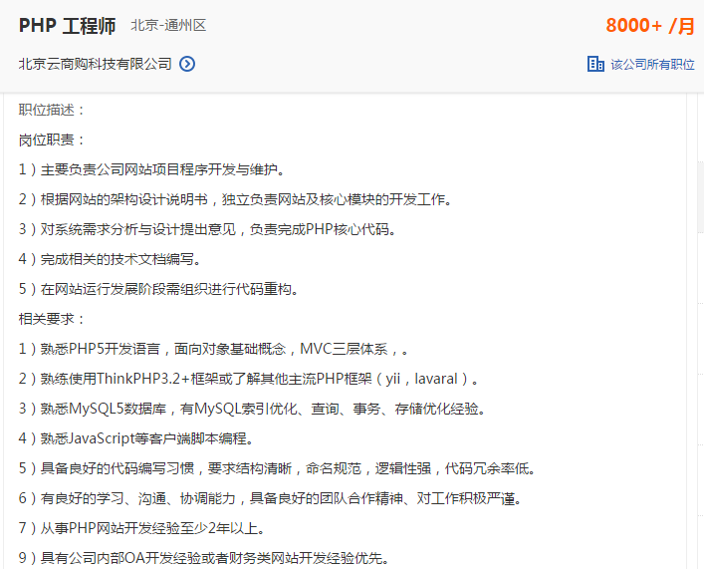
PHP的就业

Slide 20
PHP程序开发
内容及学时
PHP程序开发 | PHP语言基础 | 16 课时
 | Web核心技术 | 6 课时
 | 数据库技术 | 10课时
 | 面向对象、PDO、Smarty、mvc | 38课时
 | Ajax 、XML、JSON | 4课时
 | Php扩展 | 10课时
 | 云计算 | 4 课时

Slide 21
课程考核

Slide 22
第一章 PHP简介

Slide 23
本节内容
回首Web开发一
动态网站基本原理
PHP语言简介
PHP语言的开发和运行环境

Slide 24
重点难点
动态网站基本原理
PHP的开发和运行环境的配置

Slide 25
当前内容
回首Web开发一
动态网站基本原理
PHP语言简介
PHP语言的开发和运行环境

Slide 26
回首Web开发一
网页本质是一个文本文件，由浏览器解释文件内容
HTML负责页面结构
CSS负责页面样式
JavaScript负责页面的行为
Notes:
1. 从编写网页的方法入手，分析HTML、CSS、JavaScript各自作用，继而引入如何访问一个网页，从而引入HTTP协议，简单总结一下HTTP协议的特点及运行原理即可

Slide 27
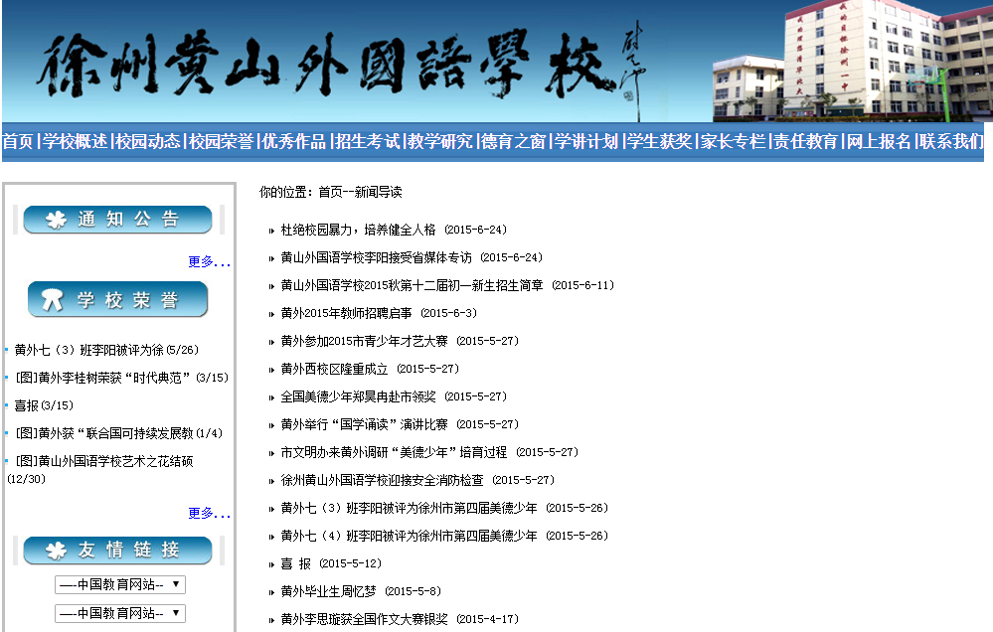
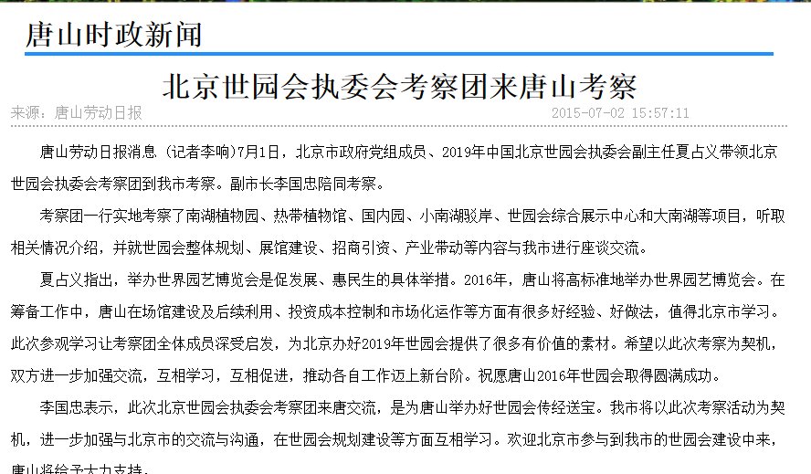
回首Web开发一
Notes:
三方面不足：内容多的时候做很多页面（新浪网），修改不方便（导航条），有的功能不能实现（网络直播）
学生实例展示：
分析该网页有什么优缺点？
你认为需要改进的地方在哪里？

Slide 28
当前内容
回首Web开发一
动态网站基本原理
PHP语言简介
PHP语言的开发和运行环境

Slide 29



静态网站执行流程
静
态
网
站
HTTP 请求
Web服务器
HTTP 响应

Slide 30
动态网站(PHP)执行流程
服务器软件把翻译好的HTML形式代码，封装成响应消息主体，发送给Web浏览器
Web浏览器发送HTTP请求，请求index.php页面
PHP解释器把index.php页面，翻译成HTML形式的代码，返回给服务器软件
Apache把index.php页面交给PHP解释器进行解析
index.php页面需要执行数据库查询，PHP调用数据库执行SQL语句
数据库将SQL语句执行结果，返回给PHP解释器

Slide 31
动态网站
动态网站特点：
以数据库技术为基础，降低网站维护的工作量
网页实际上并不是独立完整的网页文件，只有当用户请求时服务器才返回一个完整的网页
与用户的交互性更强
功能更多：用户注册/登录、在线调查、订单管理、电子商务……

Slide 32
当前内容
回首Web开发一
动态网站基本原理
PHP语言简介
PHP语言的开发和运行环境

Slide 33
PHP语言简介
PHP（PHP: Hypertext Preprocessor， “超文本预处理器”）是一种通用开源脚本语言。语法吸收了C语言、Java和Perl的特点，利于学习，使用广泛，主要适用于Web开发领域。PHP 独特的语法混合了C、Java、Perl以及PHP自创的语法。它可以比CGI或者Perl更快速地执行动态网页。用PHP做出的动态页面与其他的编程语言相比，PHP是将程序嵌入到HTML（标准通用标记语言下的一个应用）文档中去执行，执行效率比完全生成HTML标记的CGI要高许多；PHP还可以执行编译后代码，编译可以达到加密和优化代码运行，使代码运行更快。
是用于快速开发动态网页的工具

Slide 34


PHP发展历史
1994年Rasmus Lerdorf的个人主页管理工具
1998年Zeev Suraski和Andi Gutmans发展出PHP3，后共同创办Zend公司。
2004年PHP5发布
最新版本PHP7.0

Slide 35
PHP语言的优点
免费开源，安全稳定
简单易学，快捷便利
跨越平台，随意移植
数据库支持，堪称第一

Slide 36
当前内容
回首Web开发一
动态网站基本原理
PHP语言简介
PHP语言的开发和运行环境

Slide 37
PHP运行原理
C/C++语言的编译执行
只有编译完毕以后才执行
PHP的解释执行
解释一句，执行一句，直到解释完毕或出现语法错误

Slide 38




PHP运行环境
Linux平台
LAMP
Windows平台
LAMP

Slide 39
搭建开发环境
集成环境
phpstudy
wamp
xampp
单独安装（apache2.4+php5.6+mysql5.6）
http://jingyan.baidu.com/article/e4d08ffd8fa40d0fd2f60dfd.html

Slide 40
PHP编写环境
Sublime Text
phpstorm
Zend Studio
Eclipse PDT

Slide 41
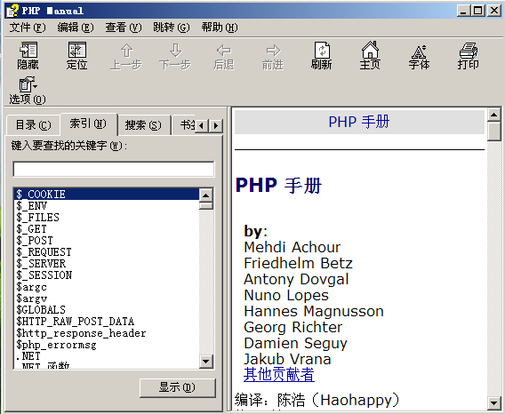
PHP学习工具
参考手册：PHP中文手册
参考书：
《PHP5权威编程》
《 PHP程序设计》
《细说PHP》

Slide 42
怎样学好
多思考（还有什么方法可以实现？）
多实践（碰到问题，怎么解决？）
多联想（用php怎么实现？）

Slide 43
内容回顾
动态网站运行原理
静态网站和动态网站的主要区别：动态网页的内容，根据程序运行生成不同的HTML文件
3. PHP语言的应用场合：适合快速开发中小型应用
4. PHP语言的运行环境： Apache + PHP引擎 + MySQL
5. PHP是解释执行的脚本语言。

Slide 44
任务
加入雪梨教育（2017年2月23日早晨8：00前）
搭建PHP开发环境（2017年2月23日早晨17：00前）

